Slide 1
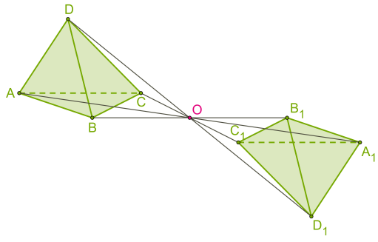
Тема роботи: Симетрія в геометрії і навколишньому середовищі
Роботу виконав
Сікорський Костянтин
Науковий керівник
Малик Валентина Іванівна

Slide 2
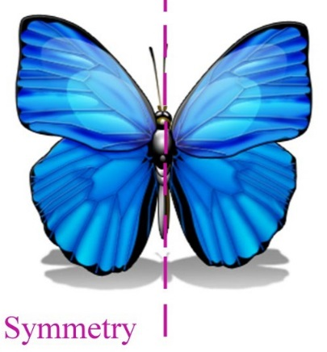
Актуальність роботи
полягає в тому що, поняття симетрії широко використовують всі, без винятку, напрямки сучасної науки. Симетрія прослідковується у всій багатовіковій історії людської творчості. Принципи симетрії відіграють важливу роль у біології та хімії, фізиці та математиці, живописі і скульптурі, поезії та музиці. Тому вивчення симетрії в природі є дуже важливим і дає змогу краще зрозуміти природні процеси та явища.

Slide 3
мета роботи
Мета нашої роботи дослідити поняття симетрії в природі і геометрії та розглянути основні її види.
Завдання
Для досягнення поставленої мети нами були визначені наступні завдання:
Визначити загальне поняття симетрії для геометрії та природи;
Дослідити види симетрії в геометрії та природі;
Охарактеризувати кожен з видів симетрії що існують в геометрії та природі;

Slide 4
Об’єкт дослідження:
симетрія в геометрії та природі.
ПРЕДМЕТ ДОСЛІДЖЕННЯ:
види симетрії в геометрії та природі

Slide 5
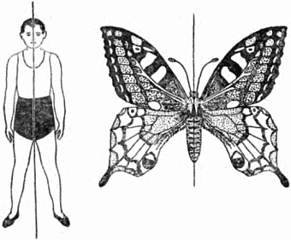
Що таке симетрія?
У геометрії поняття «симетрія» означає щось дуже конкретне і чітко визначене. все що не вкладається в це визначення, не є симетричним в строгому сенсі слова

Slide 6
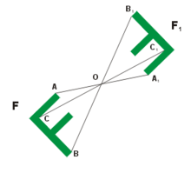
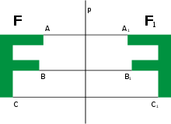
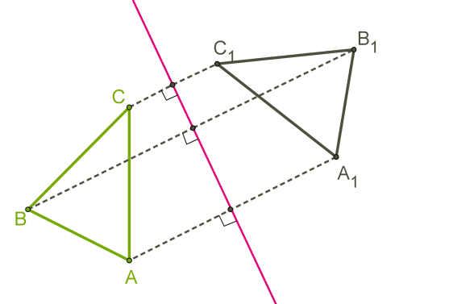
Види Симетрії в геометрії
Центральна симетрія (симетрія відносно точки)
Осьова симетрія (симетрія відносно прямої)
Дзеркальна симетрія (симетрія відносно площини)
Симетрія обертання (симетрія щодо повороту на певний кут)
Переносна симетрія
Гвинтова симетрія

Slide 7
Центральна симетрія
Кожній точці $X$ фігури $F$ поставимо у відповідність симетричну їй відносно точки $О$ точку $X_{1}$. У результаті такого перетворення фігури $F$ отримаємо фігуру $F_{1}$. Таке перетворення фігури $F$ називають центральною симетрією відносно точки $O$.
Точку $O$ називають центром симетрії.
Фігури $F$ і $F_{1}$ симетричні відносно точки О

Slide 8
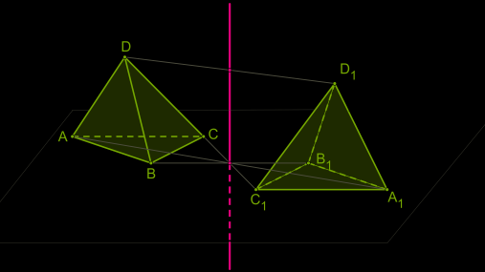
Дзеркальна симетрія
Дзеркальною називається симетрія щодо операції відбиття відносно площини або лінії.

Slide 9
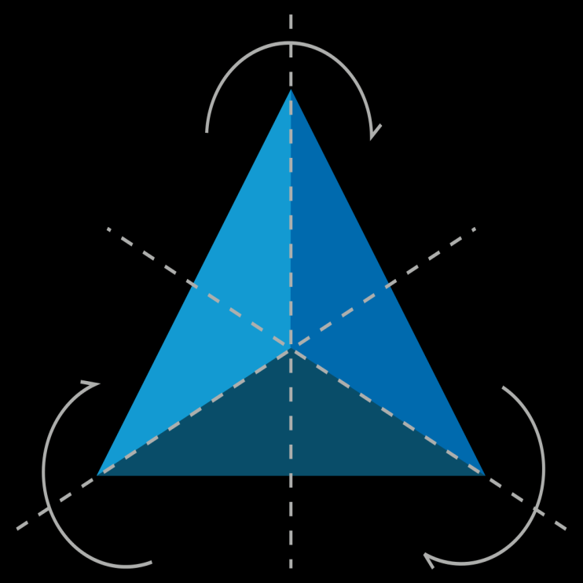
Симетрія обертання
Симетрією обертання називається симетрія щодо повороту на певний кут відносно певної лінії, яка називається віссю обертання.

Slide 10
СИМЕТРІЯ ВІДНОСНО ПРЯМОЇ
Точки А і А₁ називаются симетричними відносно прямої (вісь симетрії), якщо ця пряма перпендикулярна до відрізка АА₁ і проходить через його середину.
Симетрія відносно прямої називается осьовою симетрією.
$$a$$
А₁
А

Slide 11
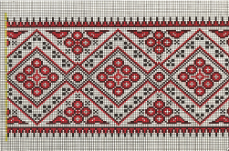
ПЕРЕНОСНА СИМЕТРІЯ
Переносна симетрія характеризується перетворенням , при якому всі точки фігури зміщуються в одному й тому самому напрямі і на одну й ту саму відстань унаслідок паралельного перенесення. Так паралельне перенесення малюнків на вишивках, шпалерах, тканинах, орнаментах дає уяву про переносну симетрію.

Slide 12
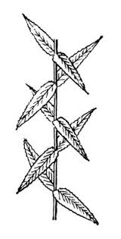
ГВИНТОВА СИМЕТРІЯ
Гвинтова симетрія виходить в результаті гвинтового руху точки або фігури навколо нерухомої осі. Гвинтові симетрії зазвичай зустрічаються в елементах верстатів, літаків, різних машин

Slide 13
ВИДИ СИМЕТРІЇ В ПРИРОДІ
Симетрію в природі можна умовно поділити на симетрію живої та симетрію не живої природи.
Симетрія живих організмів.
У живих організмів виокремлюють два види симетрії:
радіальну (променеву) симетрію тіла;
двобічну (білатеральну) симетрію тіла.

Slide 14
РАДІАЛЬНА СИМЕТРІЯ
У біології про радіальну симетрію говорять, коли через тривимірну істоту проходять одна або більше осей симетрії. При цьому радіальносиметричні тварини можуть і не мати площин симетрії. Звичайно через вісь симетрії проходять дві або більше площини симетрії. Ці площини перетинаються по прямій – осі симетрії. Якщо тварина буде обертатися навколо цієї осі на певний градус, то вона буде збігатися сама з собою.

Slide 15
БІЛАТЕРАЛЬНА СИМЕТРІЯ
Симетрія дзеркального відображення, при якій об'єкт має одну площину симетрії, щодо якої дві його половини дзеркально симетричні.
У тварин білатеральна симетрія проявляється у схожості або майже повній ідентичності лівої і правої половин тіла. При цьому завжди існують випадкові відхилення від симетрії (наприклад, відмінності в папілярних лініях, розгалуження судин і розташуванні родимок на правій і лівій руках людини). Часто існують невеликі, але закономірні відмінності у зовнішній будові (наприклад, розвиненіша мускулатура правої руки у праворуких людей) і істотніші відмінності між правою і лівою половинами тіла в розташуванні внутрішніх органів. Наприклад, серце у ссавців зазвичай розміщено несиметрично, зі зміщенням вліво

Slide 16
Висновки
На основі проведеного дослідження ми зробили наступні висновки:
1. Поняття симетрії ісує з початку людської історії, розглядається математиками як ідеальне, супроводжувало людство в процесі усього його розвитку та проникло в усі галузі та аспекти людського життя.
2. Найбільш дослідженою є симетрія в геометрії, принципи симетрії є найбільш визначальними при побудові геометричних фігур.
3. Всі живі організми побудовані за принципами симетрії.
Природа та життя не можуть існувати поза принципами симетрії.
Розуміючи симетрію можна пояснити майже всі природні процеси та явища які без розуміння симетрії здаються не можливими.

Slide 17
Дякую за увагу!

